Slide 1
Campo Geomagnético
Vanderlei C. Oliveira Jr.

Slide 2
Estrutura
Fontes do campo geomagnético externo
Fontes do campo geomagnético interno
Características do campo do núcleo e da crosta
Magnetização induzida por uma fonte interna em uma casca
Teorema de Runcorn
Efeito produzido pela elipticidade da Terra
Descrição matemática do campo geomagnético
Harmônicos esféricos
Espectro de potência
Separação entre os campos do núcleo e da crosta
Considerações finais
Referências bibliográficas

Slide 3
Estrutura
Fontes do campo geomagnético externo
Fontes do campo geomagnético interno
Características do campo do núcleo e da crosta
Magnetização induzida por uma fonte interna em uma casca
Teorema de Runcorn
Efeito produzido pela elipticidade da Terra
Descrição matemática do campo geomagnético
Harmônicos esféricos
Espectro de potência
Separação entre os campos do núcleo e da crosta
Considerações finais
Referências bibliográficas

Slide 4
Fontes do campo geomagnético externo
Partículas carregadas emitidas pelo Sol
(vento solar)
Terra
(MERRILL, 1996; LANGEL e HINZE, 1998; COWLEY, 2007)

Slide 5
Fontes do campo geomagnético externo
Partículas carregadas emitidas pelo Sol
(vento solar)
Estas partículas derivam do gás de hidrogênio presente na atmosfera solar, que é aquecido na coroa solar até ≈ 10⁶ °C. A esta temperatura, os átomos se quebram e formam um plasma de elétrons, prótons e partículas alfa, que viaja a uma velocidade de cerca de ≈ 500 km/s
Terra
(MERRILL, 1996; LANGEL e HINZE, 1998; COWLEY, 2007)

Slide 6
Fontes do campo geomagnético externo
Partículas carregadas emitidas pelo Sol
(vento solar)
Estas partículas derivam do gás de hidrogênio presente na atmosfera solar, que é aquecido na coroa solar até ≈ 10⁶ °C. A esta temperatura, os átomos se quebram e formam um plasma de elétrons, prótons e partículas alfa, que viaja a uma velocidade de cerca de ≈ 500 km/s
Terra
(MERRILL, 1996; LANGEL e HINZE, 1998; COWLEY, 2007)

Slide 7
Fontes do campo geomagnético externo

Slide 8
Fontes do campo geomagnético externo
Ionosfera
Região da atmosfera localizada a ≈ 60 - 1500 km de altitude. É constituída por prótons, elétrons e íons pesados (por ex., oxigênio).
(MERRILL, 1996; LANGEL e HINZE, 1998; COWLEY, 2007)

Slide 9
Fontes do campo geomagnético externo
Há uma outra região que envolve a Terra e é denominada Magnetosfera
Ionosfera
Região da atmosfera localizada a ≈ 60 - 1500 km de altitude. É constituída por prótons, elétrons e íons pesados (por ex., oxigênio).
(MERRILL, 1996; LANGEL e HINZE, 1998; COWLEY, 2007)

Slide 10
Fontes do campo geomagnético externo
Há uma outra região que envolve a Terra e é denominada Magnetosfera
Ionosfera
Região da atmosfera localizada a ≈ 60 - 1500 km de altitude. É constituída por prótons, elétrons e íons pesados (por ex., oxigênio).
A base da Magnetosfera está a ≈ 500 km de altitude
(MERRILL, 1996; LANGEL e HINZE, 1998; COWLEY, 2007)

Slide 11
Fontes do campo geomagnético externo
Partículas carregadas emitidas pelo Sol
(vento solar)
Magnetosfera
Terra
Ionosfera
Magnetopausa
(MERRILL, 1996; LANGEL e HINZE, 1998; COWLEY, 2007)

Slide 12
Fontes do campo geomagnético externo
Partículas carregadas emitidas pelo Sol
(vento solar)
Magnetosfera
Terra
Ionosfera
...
≈ 10 R_{T}
≈ 1000 R_{T}
Magnetopausa
(MERRILL, 1996; LANGEL e HINZE, 1998; COWLEY, 2007)

Slide 13
Fontes do campo geomagnético externo
Partículas carregadas emitidas pelo Sol
(vento solar)
Magnetosfera
Terra
Região onde o vento solar se choca com a magnetosfera (Arco de Choque). Nesta região, o vento solar é freado, comprimido e aquecido, formando uma região turbulenta entre o Arco de Choque e a Magnetopausa.
Ionosfera
...
≈ 10 R_{T}
≈ 1000 R_{T}
Magnetopausa
(MERRILL, 1996; LANGEL e HINZE, 1998; COWLEY, 2007)

Slide 14
Fontes do campo geomagnético externo
Partículas carregadas emitidas pelo Sol
(vento solar)
Magnetosfera
Terra
Região onde o vento solar se choca com a magnetosfera (Arco de Choque). Nesta região, o vento solar é freado, comprimido e aquecido, formando uma região turbulenta entre o Arco de Choque e a Magnetopausa.
Ionosfera
...
≈ 10 R_{T}
≈ 1000 R_{T}
Magnetopausa
Correntes elétricas

Slide 15
Fontes do campo geomagnético externo
Partículas carregadas emitidas pelo Sol
(vento solar)
Magnetosfera
Terra
Região onde o vento solar se choca com a magnetosfera (Arco de Choque). Nesta região, o vento solar é freado, comprimido e aquecido, formando uma região turbulenta entre o Arco de Choque e a Magnetopausa.
Ionosfera
...
≈ 10 R_{T}
≈ 1000 R_{T}
Magnetopausa
Correntes elétricas

Slide 16
Fontes do campo geomagnético externo
Partículas carregadas emitidas pelo Sol
(vento solar)
Magnetosfera
Terra
Região onde o vento solar se choca com a magnetosfera (Arco de Choque). Nesta região, o vento solar é freado, comprimido e aquecido, formando uma região turbulenta entre o Arco de Choque e a Magnetopausa.
Ionosfera
...
≈ 10 R_{T}
≈ 1000 R_{T}
Magnetopausa
Correntes elétricas

Slide 17
Fontes do campo geomagnético externo
Correntes elétricas | Intensidade (nT)
Magnetopausa (limite vento solar – magnetosfera) | ≈ 10¹
Magnetosfera | ≈ 10²
Limite entre a Magnetosfera e a Ionosfera | ≈ 10³
(MERRILL, 1996; LANGEL e HINZE, 1998)

Slide 18
Fontes do campo geomagnético externo
Perturbação magnética produzida na superfície da Terra
Correntes elétricas | Intensidade (nT)
Magnetopausa (limite vento solar – magnetosfera) | ≈ 10¹
Magnetosfera | ≈ 10²
Limite entre a Magnetosfera e a Ionosfera | ≈ 10³
(MERRILL, 1996; LANGEL e HINZE, 1998)

Slide 19
Fontes do campo geomagnético externo
Perturbação magnética produzida na superfície da Terra
Correntes elétricas | Intensidade (nT)
Magnetopausa (limite vento solar – magnetosfera) | ≈ 10¹
Magnetosfera | ≈ 10²
Limite entre a Magnetosfera e a Ionosfera | ≈ 10³
(MERRILL, 1996; LANGEL e HINZE, 1998)

Slide 20
Fontes do campo geomagnético externo
Perturbação magnética produzida na superfície da Terra
Correntes elétricas | Intensidade (nT)
Magnetopausa (limite vento solar – magnetosfera) | ≈ 10¹
Magnetosfera | ≈ 10²
Limite entre a Magnetosfera e a Ionosfera | ≈ 10³
A duração destas perturbações pode variar de milisegundos até horas e dias
(MERRILL, 1996; LANGEL e HINZE, 1998)

Slide 21
Fontes do campo geomagnético externo
Perturbação magnética produzida na superfície da Terra
Estas perturbações podem ser divididas entre aquelas com periodicidade “quase” diárias e “quase” aleatórias
(MERRILL, 1996; LANGEL e HINZE, 1998)

Slide 22
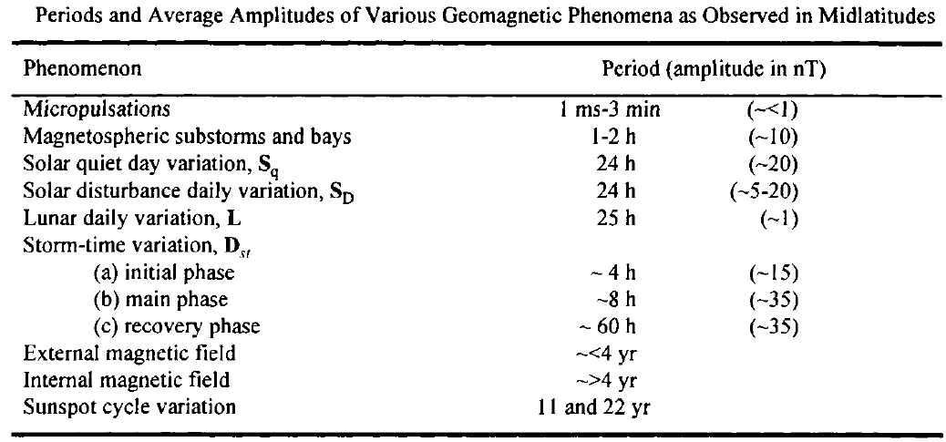
Fontes do campo geomagnético externo
Perturbação magnética produzida na superfície da Terra
(MERRILL, 1996; LANGEL e HINZE, 1998)
Tabela 2.2 de MERRILL (1996)

Slide 23
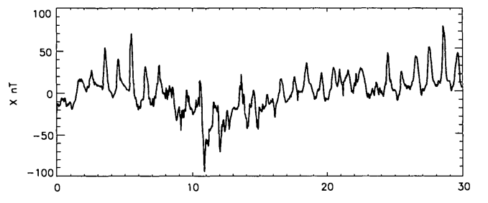
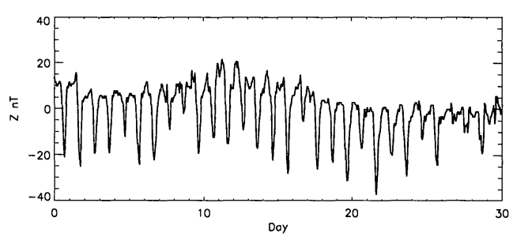
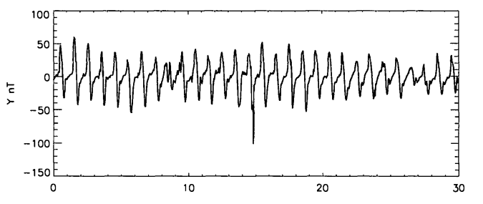
Fontes do campo geomagnético externo
Perturbação magnética produzida na superfície da Terra
31000 nT
26900 nT
Dia
Dia
Valores horários das componentes do campo magnético em San Juan (Porto Rico), em abril de 1980 (Figura 2.6 do LANGEL e HINZE, 1998).
4500 nT
Dia
(MERRILL, 1996; LANGEL e HINZE, 1998)

Slide 24
Fontes do campo geomagnético externo
Perturbação magnética produzida na superfície da Terra
31000 nT
26900 nT
Dia
Dia
Valores horários das componentes do campo magnético em San Juan (Porto Rico), em abril de 1980 (Figura 2.6 do LANGEL e HINZE, 1998).
Em dias variações podem ser mascaradas pelo efeito de outras perturbações magnéticas. Estas perturbações com periodicidade “quase” diária e livres do efeito de adicionais são denominadas solar quiet-day variations (Sq).
4500 nT
Dia
(MERRILL, 1996; LANGEL e HINZE, 1998)

Slide 25
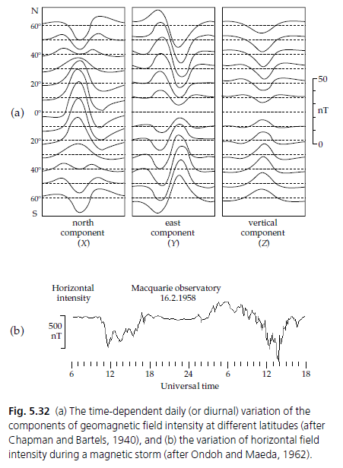
Fontes do campo geomagnético externo
Perturbação magnética produzida na superfície da Terra
Figura 5.32 de LOWRIE (2007)
(MERRILL, 1996; LANGEL e HINZE, 1998)

Slide 26
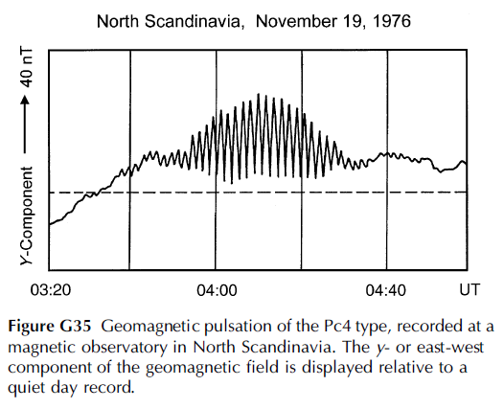
Fontes do campo geomagnético externo
Perturbação magnética produzida na superfície da Terra
Figura G35 de Glaβmeier (2007)
(GLAβMEIER, 2007)

Slide 27
Fontes do campo geomagnético externo
Perturbação magnética produzida na superfície da Terra
Micropulsações são perturbações com frequências que variam de 1 mHz (T = 10³ s) até valores maiores que 1 Hz (T ≥ 1 s)
As micropulsações de baixa frequência podem atingir cerca de dezenas ou centenas de nT (nos polos) enquanto as alta frequência podem atingir alguns nT
Diferentemente da perturbação mostrada nos slides anteriores, as micropulsações são mais aleatórias
Figura G35 de Glaβmeier (2007)
(GLAβMEIER, 2007)

Slide 28
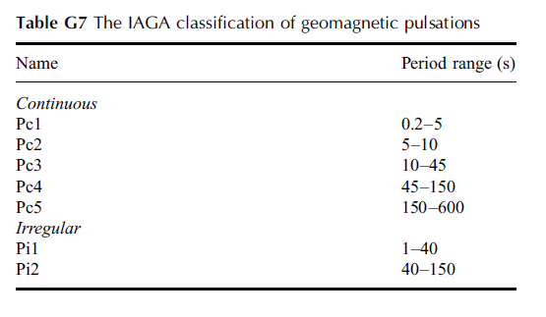
Fontes do campo geomagnético externo
Perturbação magnética produzida na superfície da Terra
Tabela G7 de Glaβmeier (2007)
(GLAβMEIER, 2007)

Slide 29
Estrutura
Fontes do campo geomagnético externo
Fontes do campo geomagnético interno
Características do campo do núcleo e da crosta
Magnetização induzida por uma fonte interna em uma casca
Teorema de Runcorn
Efeito produzido pela elipticidade da Terra
Descrição matemática do campo geomagnético
Harmônicos esféricos
Espectro de potência
Separação entre os campos do núcleo e da crosta
Considerações finais
Referências bibliográficas

Slide 30
Fontes do campo geomagnético interno

Slide 31
Fontes do campo geomagnético interno
Crosta
Núcleo

Slide 32
Fontes do campo geomagnético interno
Suscetibilidade baixa
Suscetibilidade média
Suscetibilidade alta
Crosta
Heterogeneidades na crosta
Núcleo

Slide 33
Fontes do campo geomagnético interno
Dínamo
(MERRILL; McELHINNY;
McFADDEN, 1996)
Reator de fissão nuclear
(HERNDON, 1993)
Crosta
Núcleo

Slide 34
Fontes do campo geomagnético interno
Indução
Crosta
Núcleo

Slide 35
Fontes do campo geomagnético interno
Campo da crosta
+
Campo do núcleo
Crosta
Núcleo

Slide 36
Estrutura
Fontes do campo geomagnético externo
Fontes do campo geomagnético interno
Características do campo do núcleo e da crosta
Magnetização induzida por uma fonte interna em uma casca
Teorema de Runcorn
Efeito produzido pela elipticidade da Terra
Descrição matemática do campo geomagnético
Harmônicos esféricos
Espectro de potência
Separação entre os campos do núcleo e da crosta
Considerações finais
Referências bibliográficas

Slide 37
Características do campo do núcleo e da crosta
Campo da crosta
+
Campo do núcleo
Crosta
Núcleo

Slide 38
Características do campo do núcleo e da crosta
Crosta
Núcleo
Campo do núcleo

Slide 39
Características do campo do núcleo e da crosta
Crosta
Núcleo
Campo do núcleo

Slide 40
Características do campo do núcleo e da crosta
?
Crosta
Campo da crosta
Núcleo
Campo do núcleo

Slide 41
Características do campo do núcleo e da crosta
Campo gerado por uma heterogeneidade na crosta
?
Crosta
Campo da crosta
Núcleo
Campo do núcleo

Slide 42
Características do campo do núcleo e da crosta
Campo gerado por uma heterogeneidade na crosta
?
Crosta
Campo da crosta
Núcleo
Campo do núcleo

Slide 43
Características do campo do núcleo e da crosta
Norte
Crosta

Slide 44
Características do campo do núcleo e da crosta
Norte
Crosta

Slide 45
Características do campo do núcleo e da crosta
B (nT)
Norte
Crosta
Posição

Slide 46
Características do campo do núcleo e da crosta
+
B (nT)
-
Norte
Crosta
Posição

Slide 47
Características do campo do núcleo e da crosta
+
B (nT)
-
Norte
Crosta
Posição

Slide 48
Características do campo do núcleo e da crosta
+
B (nT)
-
Norte
Crosta
Posição

Slide 49
Características do campo do núcleo e da crosta
+
B (nT)
-
Norte
Crosta
Posição

Slide 50
Características do campo do núcleo e da crosta
+
B (nT)
-
Norte
Crosta
Posição

Slide 51
Características do campo do núcleo e da crosta
+
B (nT)
-
Norte
Crosta
Posição

Slide 52
Características do campo do núcleo e da crosta
+
B (nT)
-
Norte
Crosta
Posição

Slide 53
Características do campo do núcleo e da crosta
B (nT)
Norte
Crosta
+
-
Posição

Slide 54
Características do campo do núcleo e da crosta
Hemisfério
norte
+
+
Hemisfério
sul
-
-
Norte
Norte
Crosta
Crosta

Slide 55
Características do campo do núcleo e da crosta
B (nT)
Norte
Crosta
+
-
Posição

Slide 56
Características do campo do núcleo e da crosta
B (nT)
Norte
?
Crosta
+
-
Posição

Slide 57
Características do campo do núcleo e da crosta
B_{observado} =
+
+
?
B (nT)
Norte
?
Crosta
+
-
Posição

Slide 58
Características do campo do núcleo e da crosta
B_{observado} =
+
+
?
B (nT)
Comprimento de onda longo
Norte
?
Crosta
Comprimento de onda curto
+
-
Posição

Slide 59
Características do campo do núcleo e da crosta
B_{observado} =
+
+
?
B (nT)
Comprimento de onda longo
Norte
?
Como separar os campos do núcleo e da crosta?
Crosta
Comprimento de onda curto
+
-
Posição

Slide 60
Separação entre os campos do núcleo e da crosta
B_{observado} =
+
+
?
Para separar os campos do núcleo e da crosta é preciso compreender o campo “?”

Slide 61
Separação entre os campos do núcleo e da crosta
Seja a crosta uma casca com espessura e suscetibilidade constantes
Crosta
Núcleo

Slide 62
Separação entre os campos do núcleo e da crosta
Seja a crosta uma casca com espessura e suscetibilidade constantes
É possível calcular o campo externo produzido por esta casca quando a mesma é magnetizada por uma fonte interna
Crosta
Núcleo

Slide 63
Magnetização induzida por uma fonte interna em uma casca
Casca esférica
Espessura e suscetibilidade constantes
O campo é linear em relação à suscetibilidade
O campo externo induzido pela casca é nulo de acordo com o teorema de Runcorn
(LESUR; JACKSON, 2000)

Slide 64
Magnetização induzida por uma fonte interna em uma casca
Casca esférica
Casca elipsoidal
Espessura e suscetibilidade constantes
O campo é linear em relação à suscetibilidade
O campo externo induzido pela casca é nulo de acordo com o teorema de Runcorn
Espessura e suscetibilidade constantes
O campo possui termos lineares e não-lineares em relação à suscetibilidade
O campo externo induzido pela casca é não-nulo
(LESUR; JACKSON, 2000)

Slide 65
Magnetização induzida por uma fonte interna em uma casca
Há efeito de desmagnetização.
O campo é dominado por grandes comprimentos de onda.
Para valores razoáveis de suscetibilidade e espessura, o campo induzido por uma casca elipsoidal magnetizada por uma fonte interna é da ordem de 10⁻²nT, que é muito pequeno em relação ao campo geomagnético interno.
(LESUR; JACKSON, 2000)

Slide 66
Magnetização induzida por uma fonte interna em uma casca
B_{observado} =
+
+
?
≈ 0
Na prática, é razoável considerar que a crosta produz um campo dominado por curtos comprimentos de onda
(LESUR; JACKSON, 2000)

Slide 67
Magnetização induzida por uma fonte interna em uma casca
B_{observado} =
+
+
?
≈ 0
Comprimento de onda longo
Comprimento de onda curto

Slide 68
Magnetização induzida por uma fonte interna em uma casca
B_{observado} =
+
+
?
≈ 0
Comprimento de onda longo
Próximo passo: desenvolver uma “ferramenta” capaz de descrever o campo geomagnético em termos dos comprimentos de onda
Comprimento de onda curto

Slide 69
Descrição matemática do campo geomagnético
(Harmônicos esféricos)

Slide 70
Descrição matemática do campo geomagnético
(Harmônicos esféricos)

Slide 71
Descrição matemática do campo geomagnético
(Harmônicos esféricos)
Considera-se que não há correntes elétricas fluindo nas proximidades da superfície da Terra e nem no ar.

Slide 72
Descrição matemática do campo geomagnético
(Harmônicos esféricos)

Slide 73
Descrição matemática do campo geomagnético
(Harmônicos esféricos)
Coordenadas esféricas e geocêntricas

Slide 74
Descrição matemática do campo geomagnético
(Harmônicos esféricos)
Coeficientes de Gauss

Slide 75
Descrição matemática do campo geomagnético
(Harmônicos esféricos)
Funções de Schmidt parcialmente normalizadas
Coeficientes de Gauss

Slide 76
Descrição matemática do campo geomagnético
(Harmônicos esféricos)
Raio médio da Terra
Funções de Schmidt parcialmente normalizadas
Coeficientes de Gauss

Slide 77
Descrição matemática do campo geomagnético
(Harmônicos esféricos)
(HULOT et. al., 2010)

Slide 78
Descrição matemática do campo geomagnético
(Harmônicos esféricos)

Slide 79
Descrição matemática do campo geomagnético
(Harmônicos esféricos)

Slide 80
Descrição matemática do campo geomagnético
(Harmônicos esféricos)

Slide 81
Descrição matemática do campo geomagnético
(Harmônicos esféricos)

Slide 82
Descrição matemática do campo geomagnético
(Harmônicos esféricos)
Vetor que contem os coeficientes de Gauss

Slide 83
Descrição matemática do campo geomagnético
(Harmônicos esféricos)
Potencial predito na posição x₁ e tempo t₁

Slide 84
Descrição matemática do campo geomagnético
(Harmônicos esféricos)
Potencial predito na posição x_{Np} e tempo t_{Nt}

Slide 85
Descrição matemática do campo geomagnético
(Harmônicos esféricos)
O potencial não é medido, mas sim outras grandezas derivadas dele

Slide 86
Descrição matemática do campo geomagnético
(Harmônicos esféricos)
(MERRILL; McELHINNY; McFADDEN, 1996)
(LANZA; MELONI, 2006)
(FINLAY et al, 2010)

Slide 87
Descrição matemática do campo geomagnético
(Harmônicos esféricos)
Componentes do campo no sistema de coordenadas esféricas e geocêntricas
(MERRILL; McELHINNY; McFADDEN, 1996)
(LANZA; MELONI, 2006)
(FINLAY et al, 2010)

Slide 88
Descrição matemática do campo geomagnético
(Harmônicos esféricos)
Componentes do campo no sistema de coordenadas geodésicas
(MERRILL; McELHINNY; McFADDEN, 1996)
(LANZA; MELONI, 2006)
(FINLAY et al, 2010)

Slide 89
Descrição matemática do campo geomagnético
(Harmônicos esféricos)
Treatise on Geophysics
Volume 5 Geomagnetism
Masaru Kono
5.02 The Present Field
N. Olsen, G. Hulot e T. J. Sabaka

Slide 90
Descrição matemática do campo geomagnético
(Harmônicos esféricos)
(MERRILL; McELHINNY; McFADDEN, 1996)
(LANZA; MELONI, 2006)
(FINLAY et al, 2010)

Slide 91
Descrição matemática do campo geomagnético
(Harmônicos esféricos)
Grandezas que dependem dos coeficientes de Gauss

Slide 92
Descrição matemática do campo geomagnético
(Harmônicos esféricos)
Dados preditos
(Campo calculado)

Slide 93
Descrição matemática do campo geomagnético
(Harmônicos esféricos)
Dados preditos
Dados observados
(Campo calculado)
(Campo medido)

Slide 94
Descrição matemática do campo geomagnético
(Harmônicos esféricos)
Se os coeficientes de Gauss forem próximos aos valores verdadeiros, é de se esperar que os dados preditos sejam próximos aos dados observados.
Dados preditos
Dados observados
(Campo calculado)
(Campo medido)

Slide 95
Descrição matemática do campo geomagnético
(Harmônicos esféricos)
Se os coeficientes de Gauss forem próximos aos valores verdadeiros, é de se esperar que os dados preditos sejam próximos aos dados observados.
Queremos encontrar os coeficientes de Gauss que minimizam a “diferença” entre os dados preditos e os dados observados.
Dados preditos
Dados observados
(Campo calculado)
(Campo medido)

Slide 96
Descrição matemática do campo geomagnético
(Harmônicos esféricos)
Minimizar
sendo
(HULOT et. al., 2010)
Dados preditos
Dados observados
(Campo calculado)
(Campo medido)

Slide 97
Descrição matemática do campo geomagnético
(Harmônicos esféricos)
Minimizar
sendo
(HULOT et. al., 2010)
Dados preditos
Dados observados
Diferença entre os dados observados e os preditos, ponderada pela covariância dos dados observados
(Campo calculado)
(Campo medido)

Slide 98
Descrição matemática do campo geomagnético
(Harmônicos esféricos)
Minimizar
sendo
(HULOT et. al., 2010)
Dados preditos
Dados observados
Regularização e/ou introdução de informação a priori
(Campo calculado)
(Campo medido)

Slide 99
Descrição matemática do campo geomagnético
(Harmônicos esféricos)
Recapitulando...

Slide 100
Descrição matemática do campo geomagnético
(Harmônicos esféricos)
Recapitulando...

Slide 101
Descrição matemática do campo geomagnético
(Harmônicos esféricos)
Dados
Recapitulando...

Slide 102
Descrição matemática do campo geomagnético
(Harmônicos esféricos)
Dados
Parâmetros
Recapitulando...

Slide 103
Descrição matemática do campo geomagnético
(Harmônicos esféricos)
Problema inverso
(MENKE, 1989)
(TARANTOLA, 2005)
Dados
Parâmetros
Recapitulando...

Slide 104
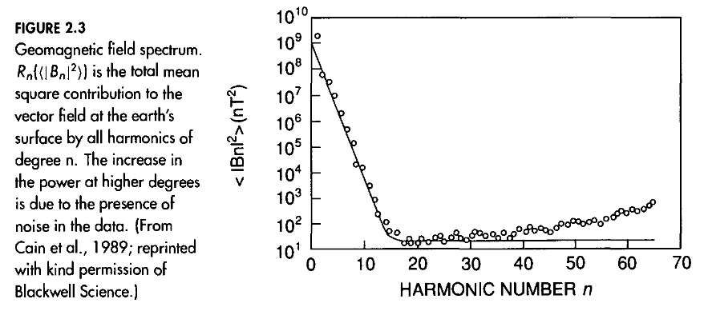
Descrição matemática do campo geomagnético
(Espectro de potência)

Slide 105
Descrição matemática do campo geomagnético
(Espectro de potência)
Comprimento de onda grande
Comprimento de onda pequeno

Slide 106
Descrição matemática do campo geomagnético
(Espectro de potência)
Núcleo
Comprimento de onda grande
Litosfera
Comprimento de onda pequeno

Slide 107
Descrição matemática do campo geomagnético
(Espectro de potência)
Núcleo
Comprimento de onda grande
Litosfera
Comprimento de onda pequeno
≈ 14

Slide 108
Considerações finais
Considerando a crosta como uma casca elipsoidal com suscetibilidade constante, o campo produzido por esta devido a indução do núcleo é praticamente desprezível.
Nesse sentido, o campo produzido pela crosta é essencialmente devido às heterogeneidades locais e, portanto, dominado por curtos comprimentos de onda.

Slide 109
≈0

Slide 110
Considerações finais
Considerando a crosta como uma casca elipsoidal com suscetibilidade constante, o campo produzido por esta devido a indução do núcleo é praticamente desprezível.
Nesse sentido, o campo produzido pela crosta é essencialmente devido às heterogeneidades locais e, portanto, dominado por curtos comprimentos de onda.

Slide 111
Campo gerado por uma heterogeneidade na crosta
≈0
≈ 0
B_{observado} =
+
+
?

Slide 112
Referências bibliográficas
HERNDON, M. Feasibility of a nuclear fission reactor at the center of the Earth as the energy source for the geomagnetic field. J. Geomag. Geoelectr., v. 45, p. 423-437, 1993
HULOT, G; FINLEY, C. C.; CONSTABLE, C. G.; OLSEN, N.; MANDEA, M. The magnetic field of planet Earth. Space Sci. Rev., v. 152, p. 159-222, 2010.
LANZA, R.; MELONI, A. The Earth’s magnetism: An introduction for geologists. Berlim: Springer, 2006.
LESUR, V.; JACKSON, A. Exact solutions for internally induced magnetization in a shell. Geophys. J. Int., v. 140, p. 453-459, 2000.
MENKE, W. Geophysical data analysis: Discrete inverse theory. San Diego: Academic Press Inc., 1989.
MERRILL, R. T.; McELHINNY, M. W.; McFADDEN, P. L. The magnetic field of the Earth: Paleomagnetism, the core, and the deep mantle. International geophysics series, v. 63, p. 531, 1996.
TARANTOLA, A. Inverse problem theory and methods for model parameter estimation. Philadelphia: SIAM, 2005.

Slide 113
Referências bibliográficas
COWLEY, S. W. H., Magnetosphere of the Earth. In: Encyclopedia of Geomagnetism and Paleomagnetism, Eds: Gubbins, D. and Herrero-Bervera, E., Springer, p. 656– 664, 2007
LANGEL, R. A. e HINZE, W. J., The magnetic field of the Earth’s Lithosphere: The satellite perspective. Cambridge: CUP, 1998.
GLAβMEIER, K., Geomagnetic pulsations. In: Encyclopedia of Geomagnetism and Paleomagnetism, Eds: Gubbins, D. and Herrero-Bervera, E., Springer, p. 656– 664, 2007
LOWRIE, W. Fundamentals of Geophysics. CUP, 2007.
FINLAY, C C. et al. International Geomagnetic Reference Field: the eleventh generation. Geophys. J. Int., v. 183, p. 1216-1230, 2010.

